Slide 1

СОСТОЯНИЕ и проблемы составления ГХО-1000 и Гхо-200
Килипко В.А., Спиридонов И.Г., Криночкин Л.А.,
Трофимов А.П., Шаройко Ю.А.

Slide 2
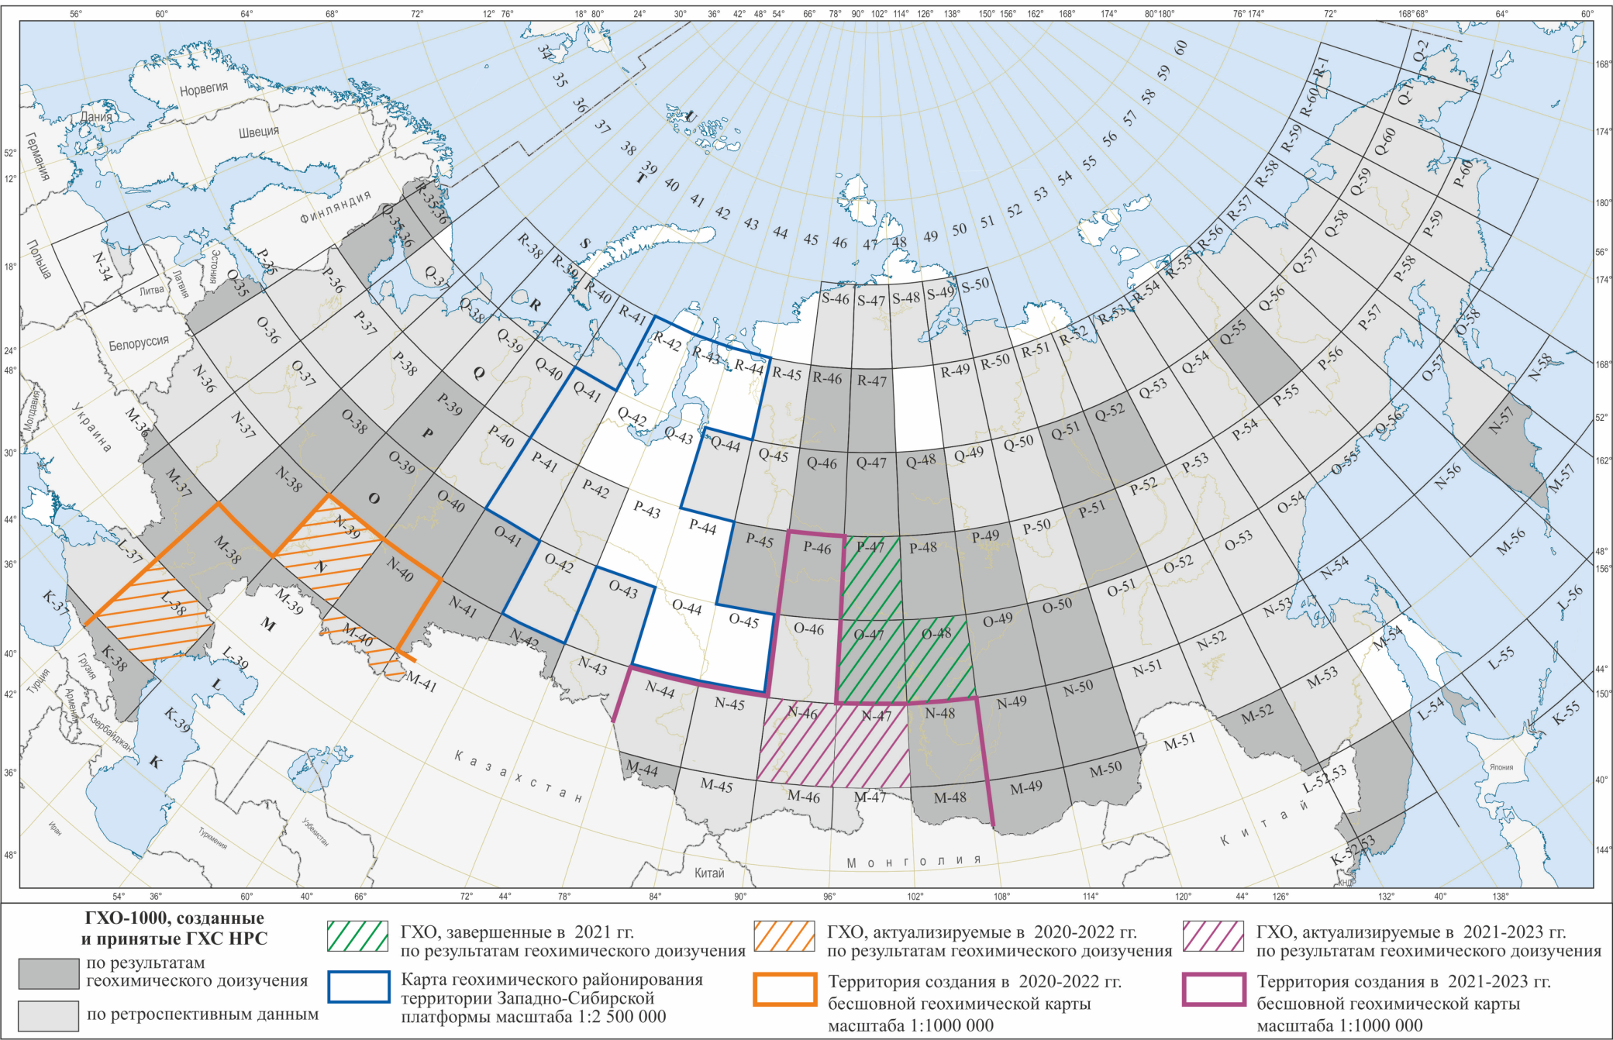
Картограмма состояния подготовки геохимических основ
Госгеолкарты-1000/3 и направлений работ до 2022 г.
(по состоянию на 01.03.2022 г.)

Slide 3
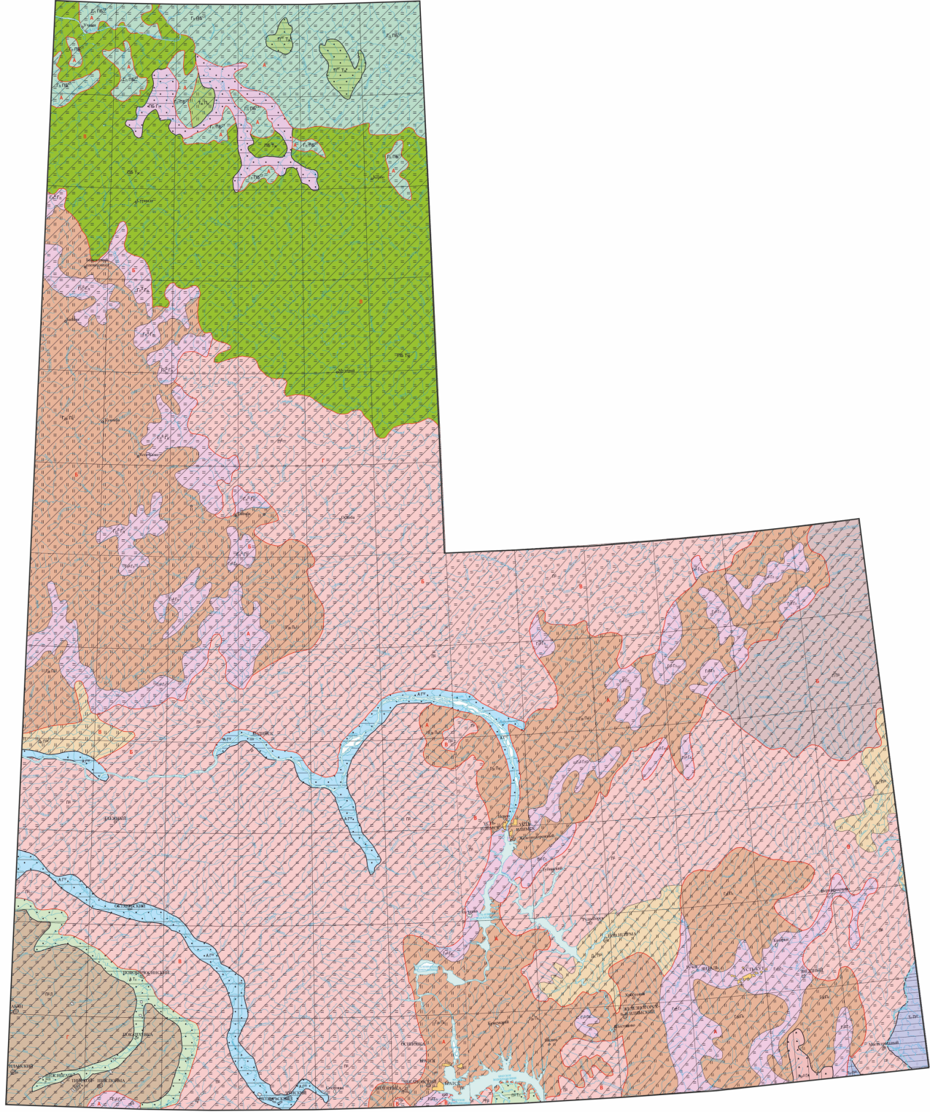
Комплект карт геохимических основ масштаба 1:1000 000
Листы О-47, О-48, Р-47
Карта
районирования территории
по условиям проведения геохимических работ
Составляется для выявления роли зональных ландшафтно-геохимических процессов в формировании вторичных геохимических ореолов рассеяния и техногенного загрязнения.

Slide 4
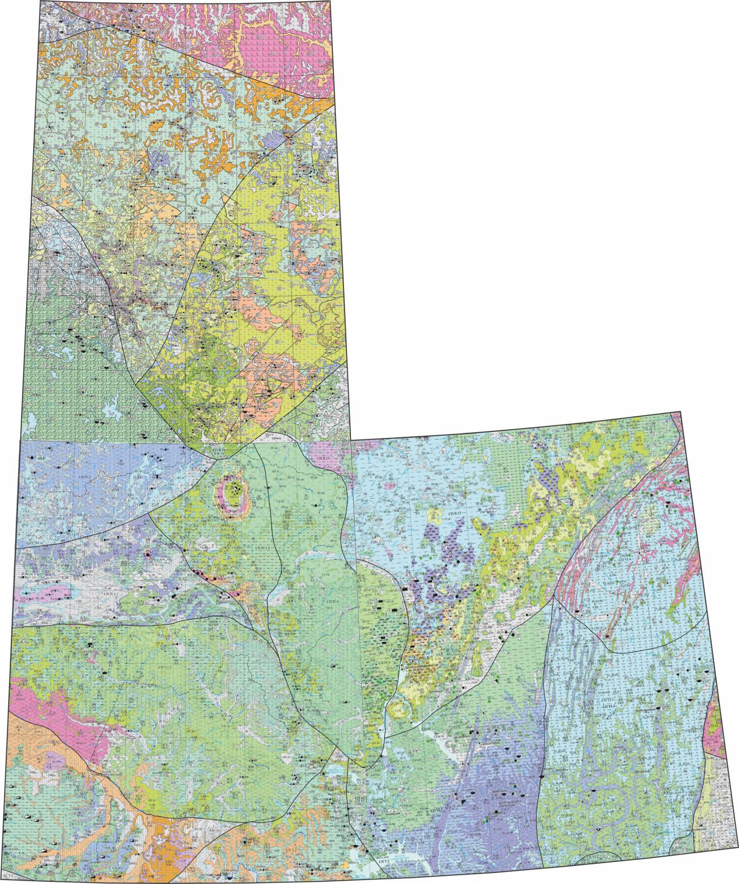
Комплект карт геохимических основ масштаба 1:1000 000
Листы О-47, О-48, Р-47
Карта
геохимической специализации геологических комплексов
Позволяет получить картографическое отображение геохимической специализации геологических комплексов (подкомплексов) для повышения информативности Государственных геологических карт новых поколений.

Slide 5
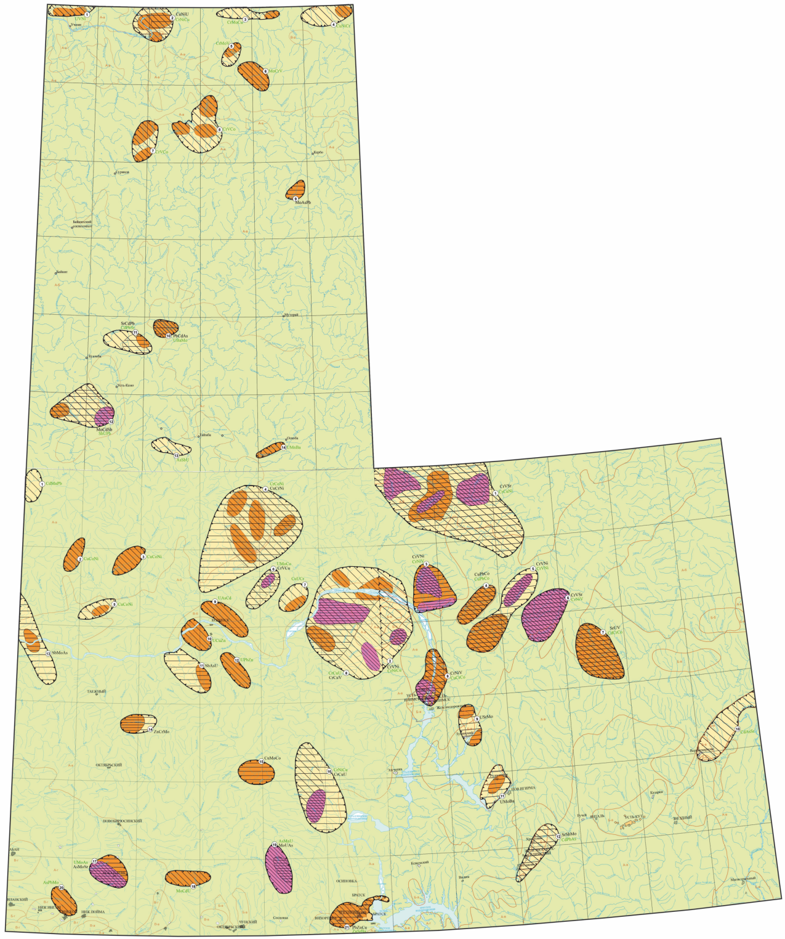
Комплект карт геохимических основ масштаба 1:1000 000
Листы О-47, О-48, Р-47
Эколого-геохимическая карта
Составляется с целью выявления современной структуры загрязнения компонентов природной среды и оценки экологического состояния территорий.
На листах Р-47, О-47, О-48 в соответствии с уровнем загрязнения компонентов ПГС выделены территории с удовлетворительным, напряженным, критическим и чрезвычайным эколого-геохимическим состоянием.
На листе О-47 выделена 21 зона загрязнения, неудовлетворительное экологическое состояние составляет менее 10% площади.
На листе О-48 выделены 12 зон загрязнения, неудовлетворительное экологическое состояние составляет менее 15% площади.
На листе Р-47 выделены 14 зон загрязнения, неудовлетворительное экологическое состояние составляет менее 10% площади.

Slide 6
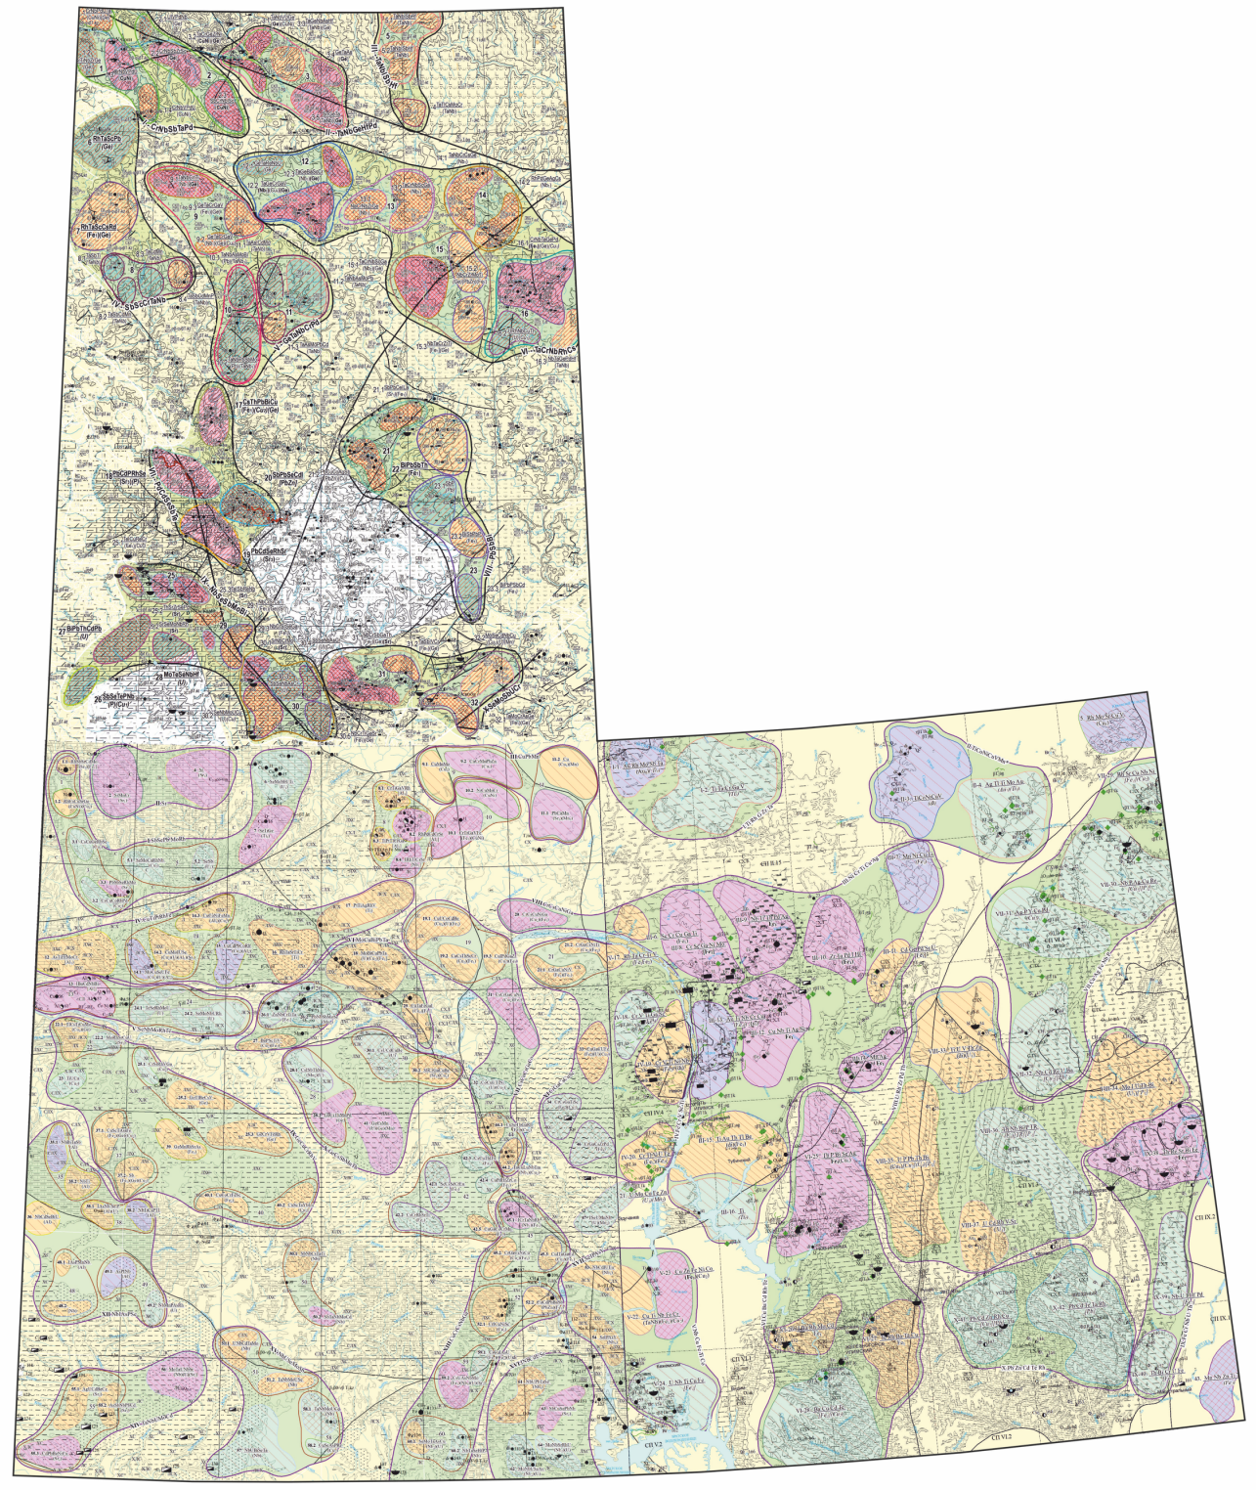
Комплект карт геохимических основ масштаба 1:1000 000
Листы О-47, О-48, Р-47
Прогнозно-геохимическая карта
Составляется с целью получения картографической основы, отражающей результаты интерпретации и прогнозной оценки выявленных рудогенных и предположительно рудогенных аномальных геохимических полей, отвечающих реальным и потенциальным металлогеническим зонам, рудным районам и узлам.
На листах Р-47, О-47, О-48 выделены АГХП ранга районов и узлов.
На листе Р-47 – 22 АГХП, перспективных на Ge, целестин, Ni, Co, Ta, Fe: 20 высоко-перспективных, 29 среднеперспективных и 21 низкоперспективных.
На листе О-47 – 107 АГХП, перспективных на Fe, Ti, Cu, Ni, Co, Ta, Nb, Zr, Ge, бокситы, целестин, барит: 18 высокоперспективных, 44 среднеперспективных, 34 низкоперспективных и 11 неясных перспектив.
На листе О-48 – 43 АГХП, перспективных на Fe, di, Cu, Pb, Zn, U, TaNb, фосфориты:
8 высокоперспективных, 13 средне-перспективных, 16 низкоперспективных и
6 неясных перспектив.

Slide 7
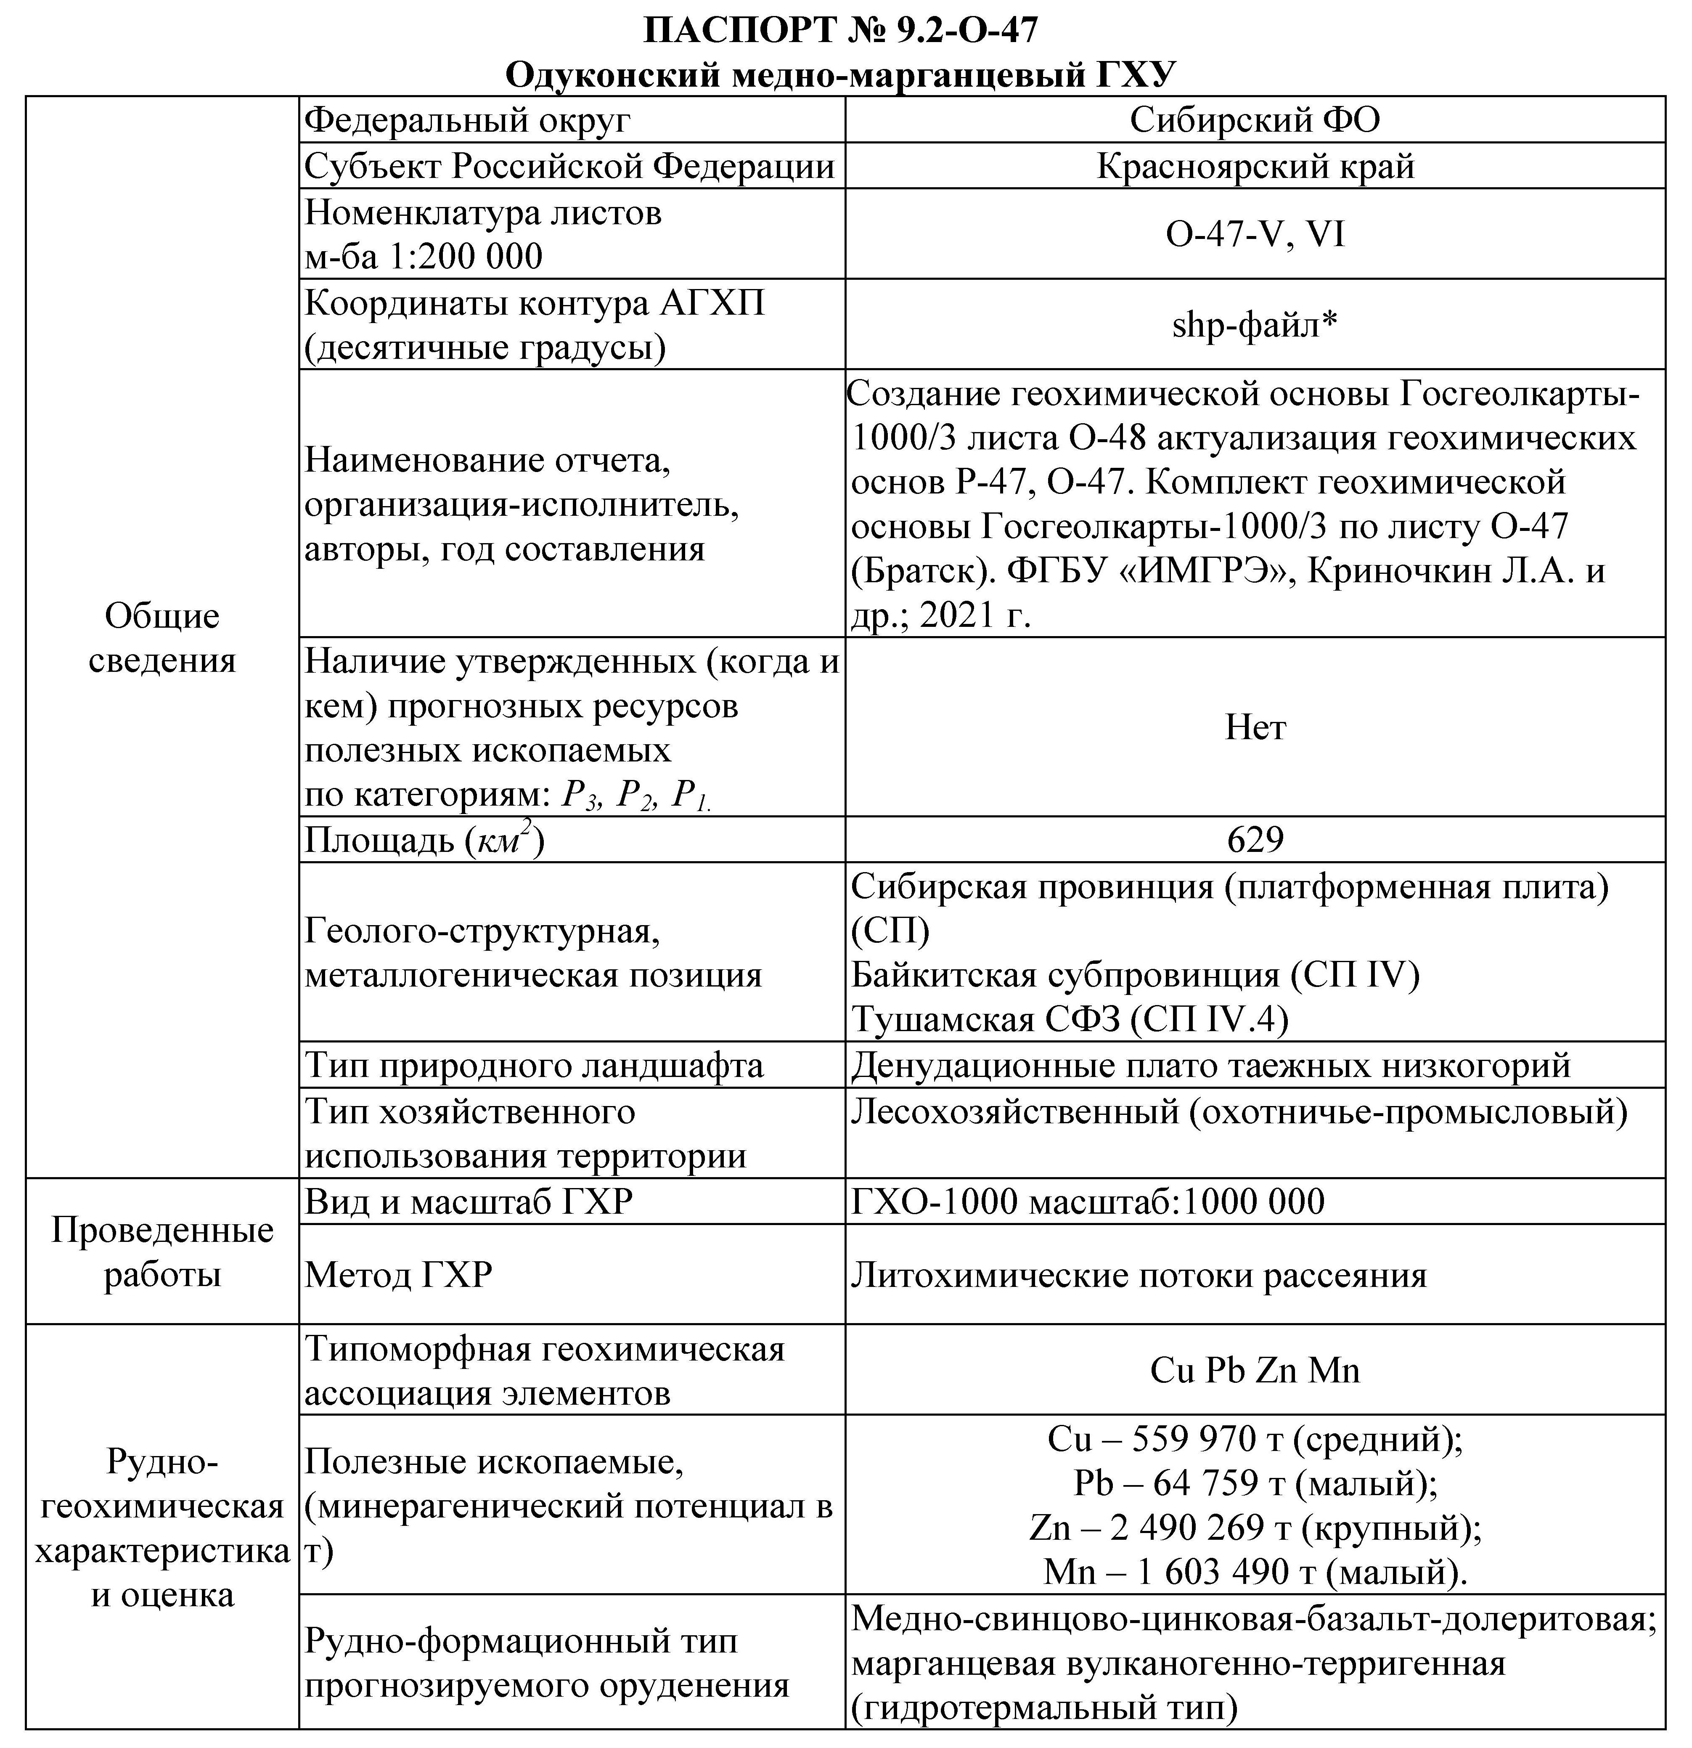
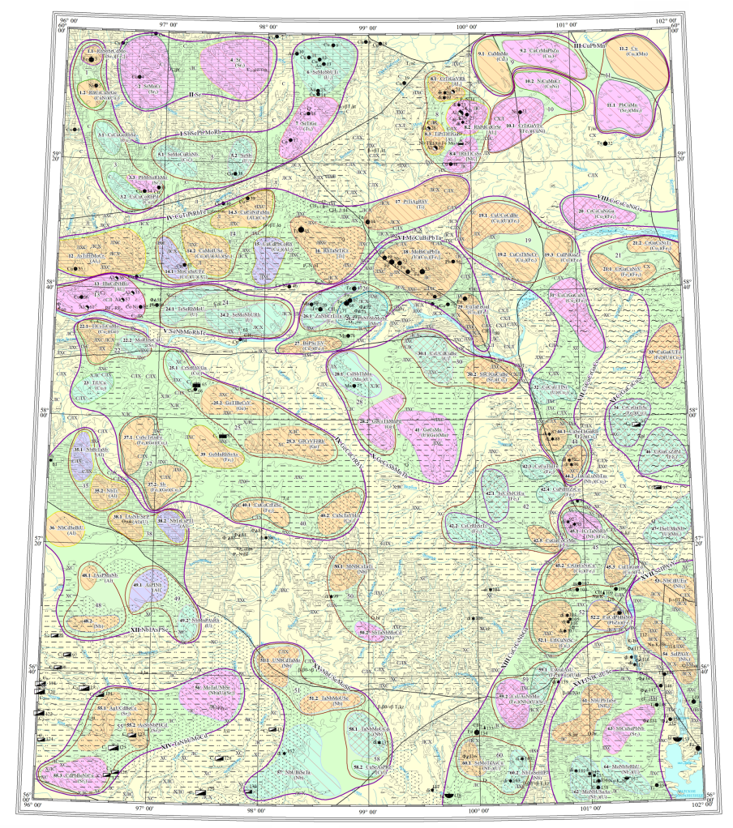
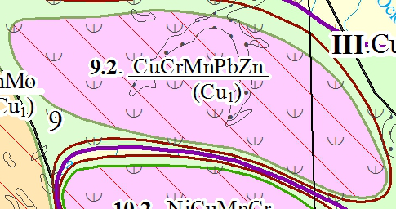
Паспорт учета перспективного объекта
Лист О-47

Slide 8
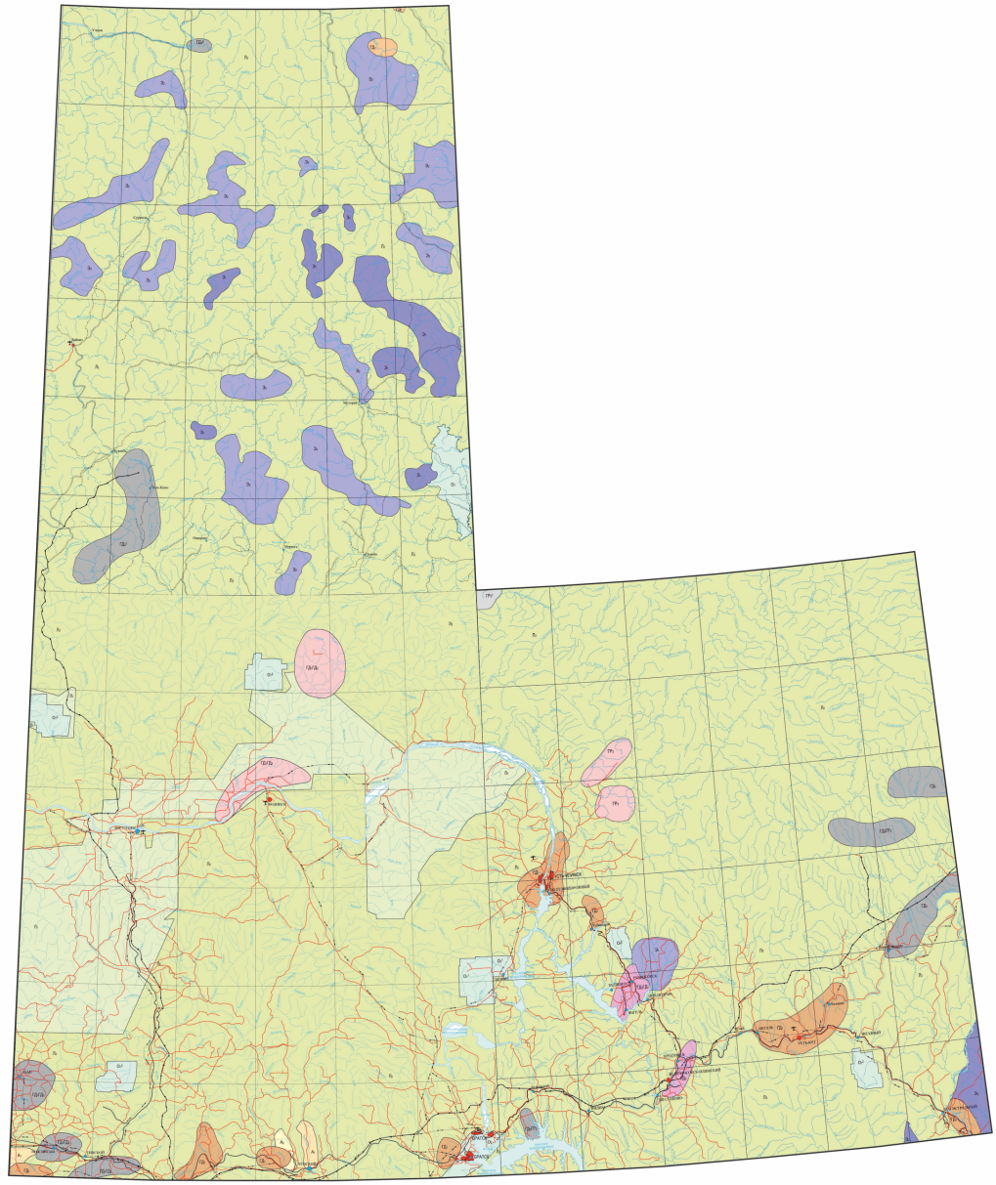
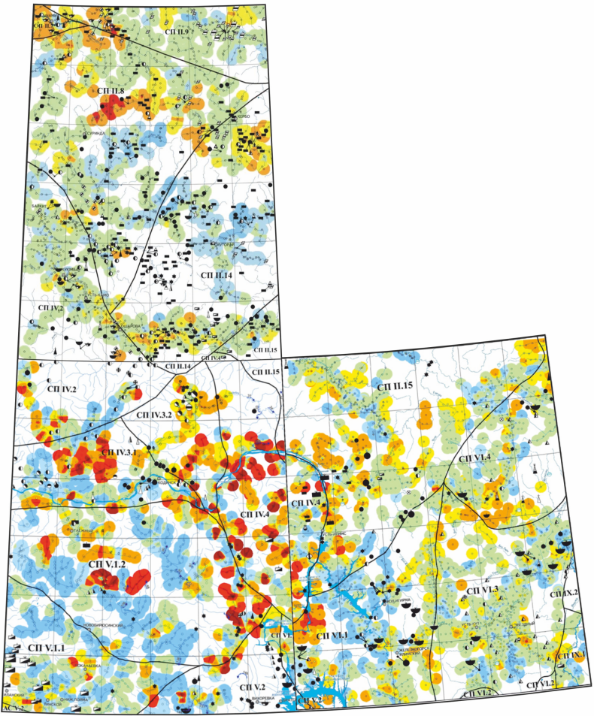
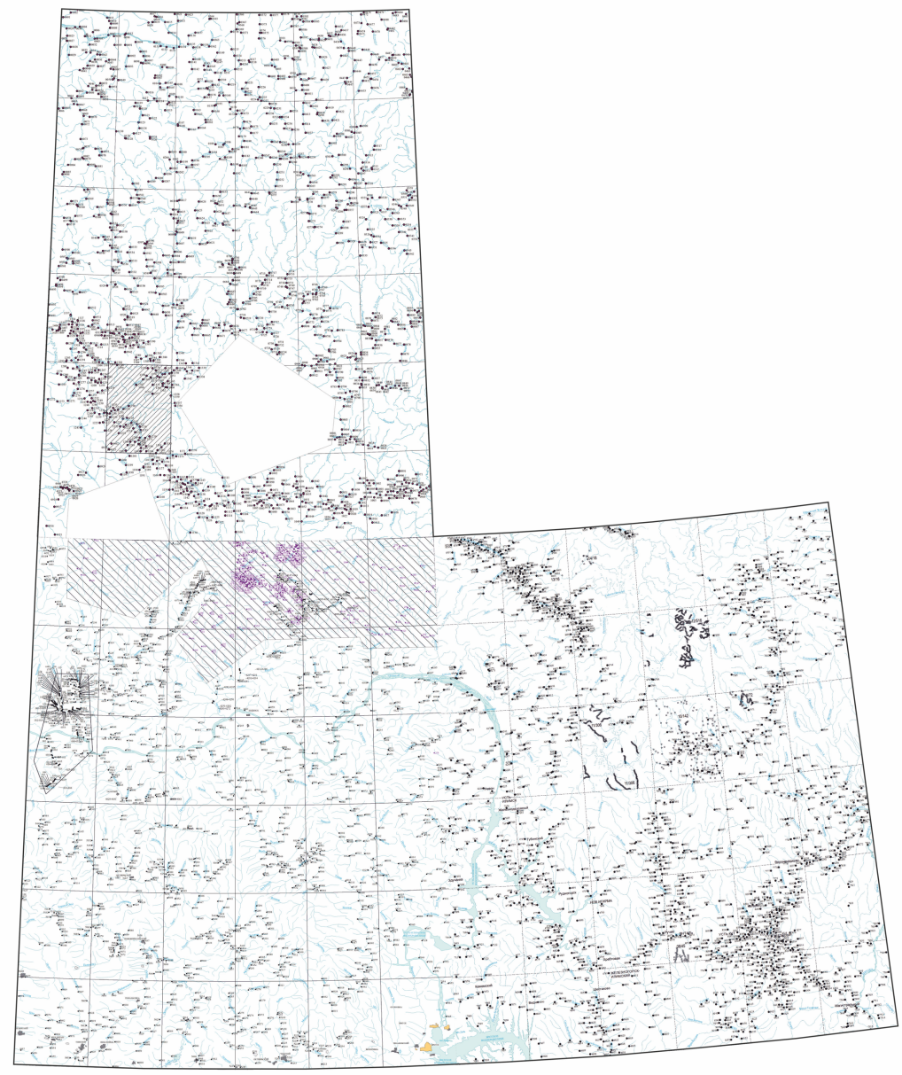
Дополнительные карты комплекта геохимической основы
масштаба 1:1000 000
Листы О-47, О-48, Р-47
Карта
функционального зонирования
Моноэлементная карта
Карта фактического материала геохимического опробования
донных отложений

Slide 9
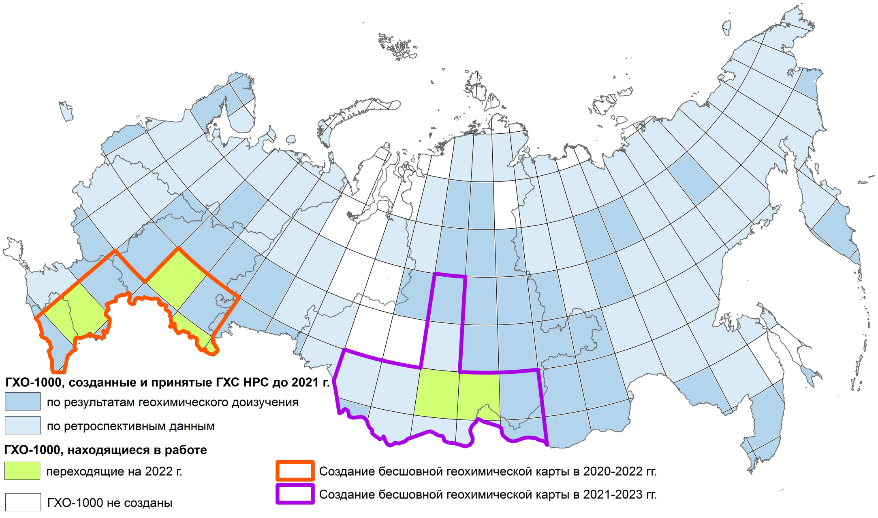
Обеспеченность геохимическими основами Госгеолкарты-1000/3
переходящие на 2022 г.
завершенные
по ретроспективным данным
завершенные
по результатам доизучения

Slide 10
Основные проблемы при проведении ГХО-1000
1. Ретроспективные данные не обеспечивают современный уровень геохимической информации, поэтому их использование должно быть ограничено.
2. Слабая обоснованность выделения перспективных площадей в следствии отсутствия обязательной их заверки, соответственно с увеличением сроков выполнения работ.
3. Создание карты геохимической специализации на первом этапе как базовой с последующей ее актуализацией по результатам ГДП.
4. Необходимость увязки аналитических данных различных
лабораторий и сроков проведения работ, особенно при использовании ретроспективных данных.
5. Недостаточный уровень аналитического обеспечения работ, связанный с постоянным удорожанием расходных материалов и самих приборов, а также отток специалистов аналитиков
6. Обеспечение сохранность дубликатов проб.

Slide 11
Направление по продолжению работ ГХО-1000
провести доизучение с проведением полевых работ всех листов с плохим качеством геохимических данных, принятых как материалы к геохимической основе;
продолжить создание бесшовных геохимических карт в первую очередь приграничной территории России в рамках международных контрактов;
увеличение сроков выполнения работ для возможности заверки выделенных перспективных площадей.
повысить уровень аналитических возможностей предприятий за счет их целевого финансирования.
продолжить формирование проболитотеки по результатам региональных геохимических работ масштаба 1:100 0000;
актуализировать нормативно-методическую базу проведения региональных геохимических работ.

Slide 12
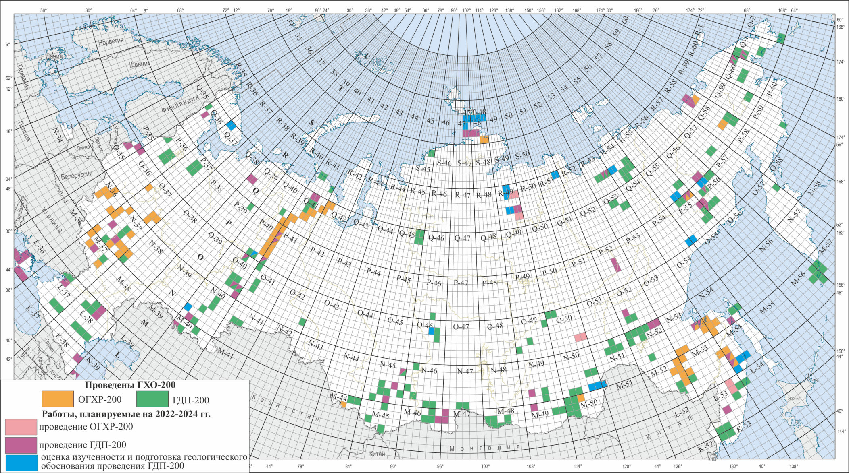
Картограмма состояния подготовки геохимических основ
Госгеолкарты-200/2 и направлений работ до 2024 г.
(по состоянию на 01.04.2022 г.)

Slide 13
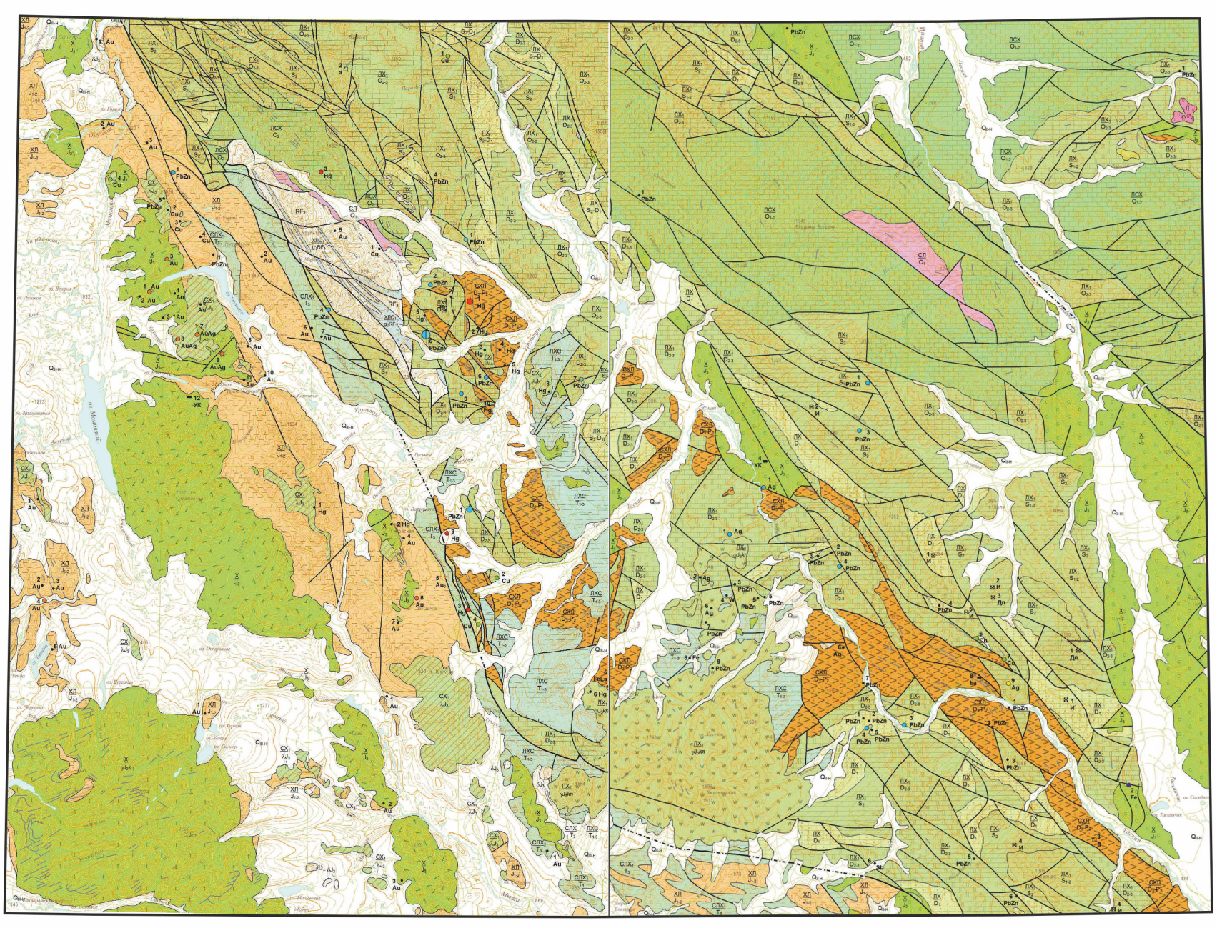
Комплект карт геохимических основ масштаба 1:200 000
Листы Р-55-V, VI (Момонтайская площадь)
Карта геохимической специализации геологических образований

Slide 14
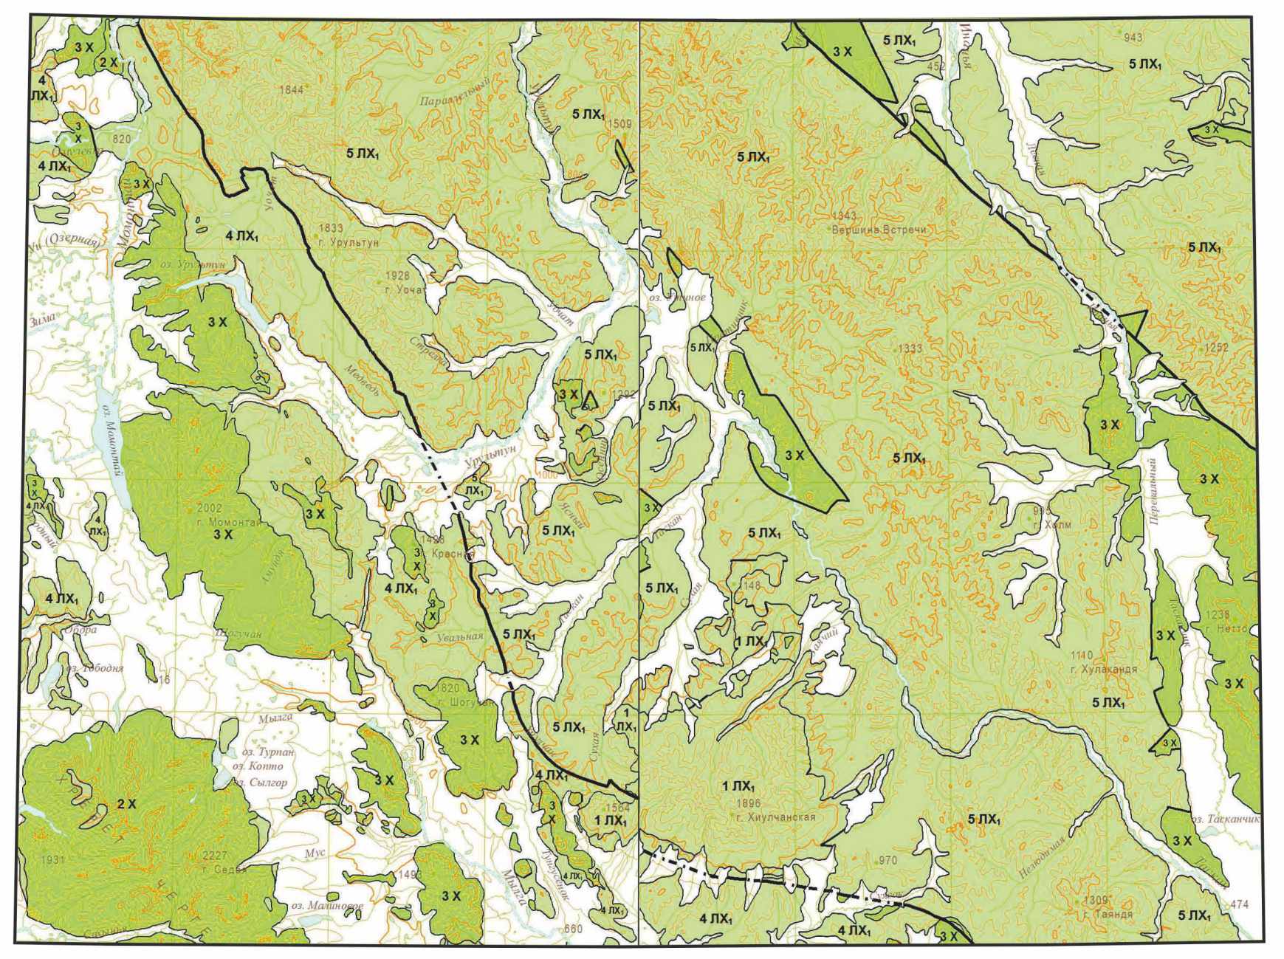
Комплект карт геохимических основ масштаба 1:200 000
Листы Р-55-V, VI (Момонтайская площадь)
Карта геохимического районирования территории масштаба 1:500 000

Slide 15
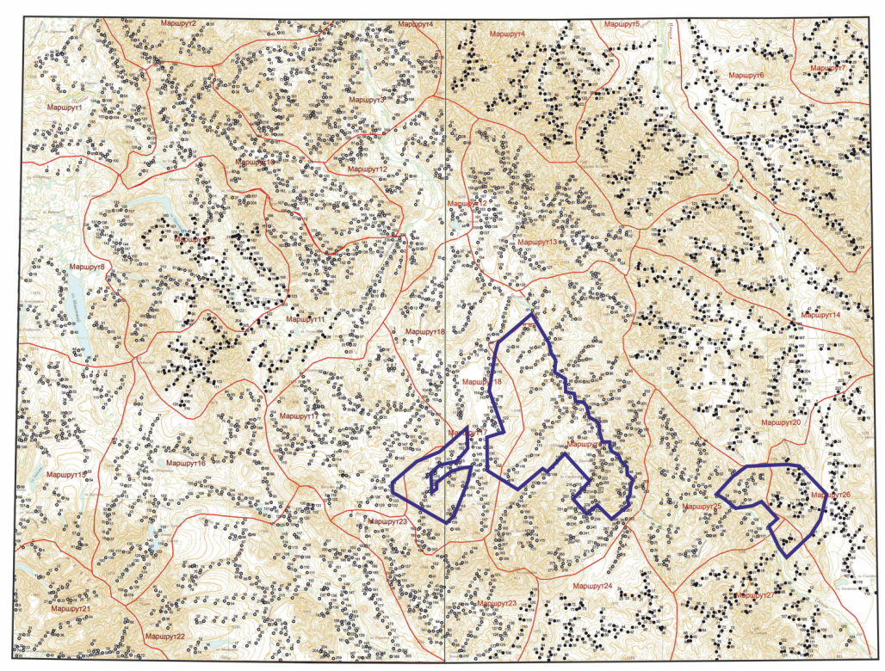
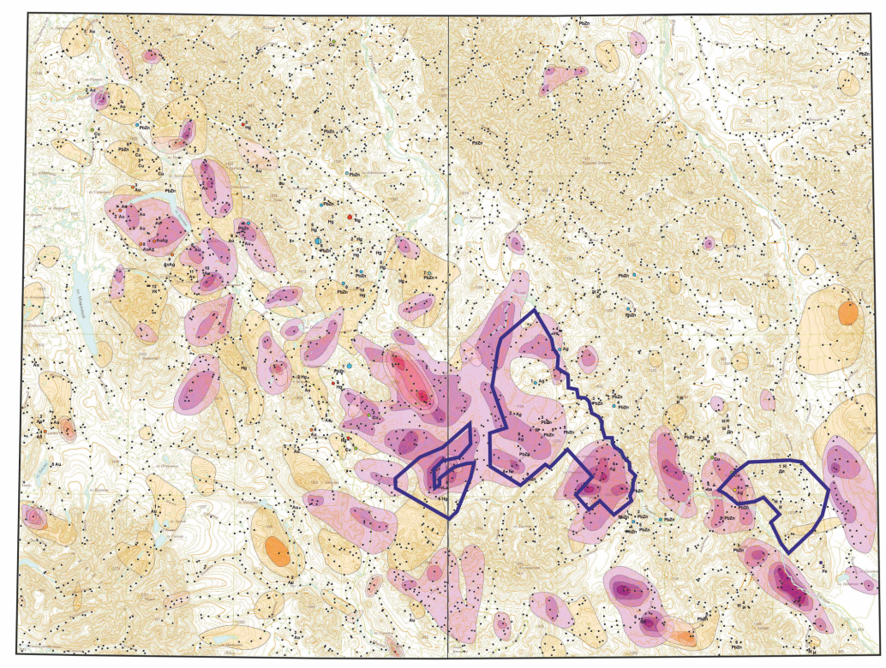
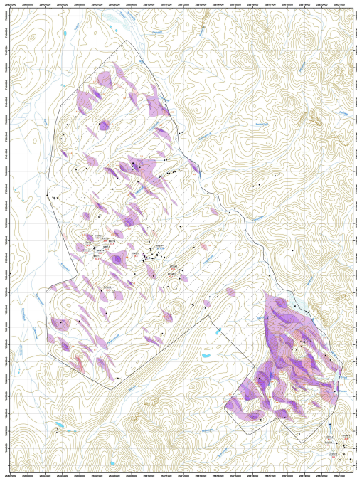
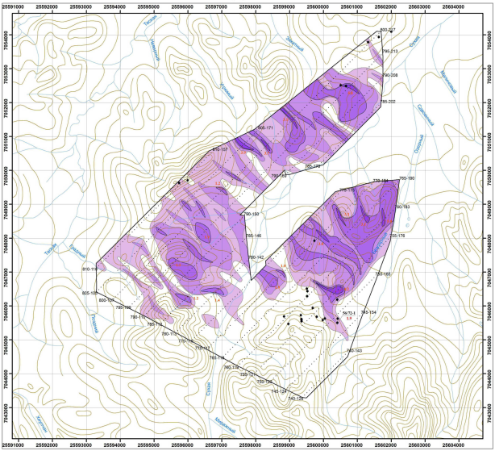
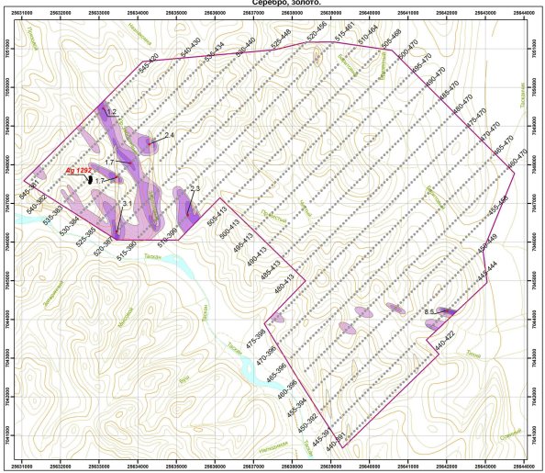
Комплект карт геохимических основ масштаба 1:200 000
Листы Р-55-V, VI (Момонтайская площадь)
Карта фактического материала геохимического опробования донных отложений
Моноэлементные карты
(аномалии Au, Ag)
Аномалии Au и Ag
на участках детализационно-заверочных работ

Slide 16
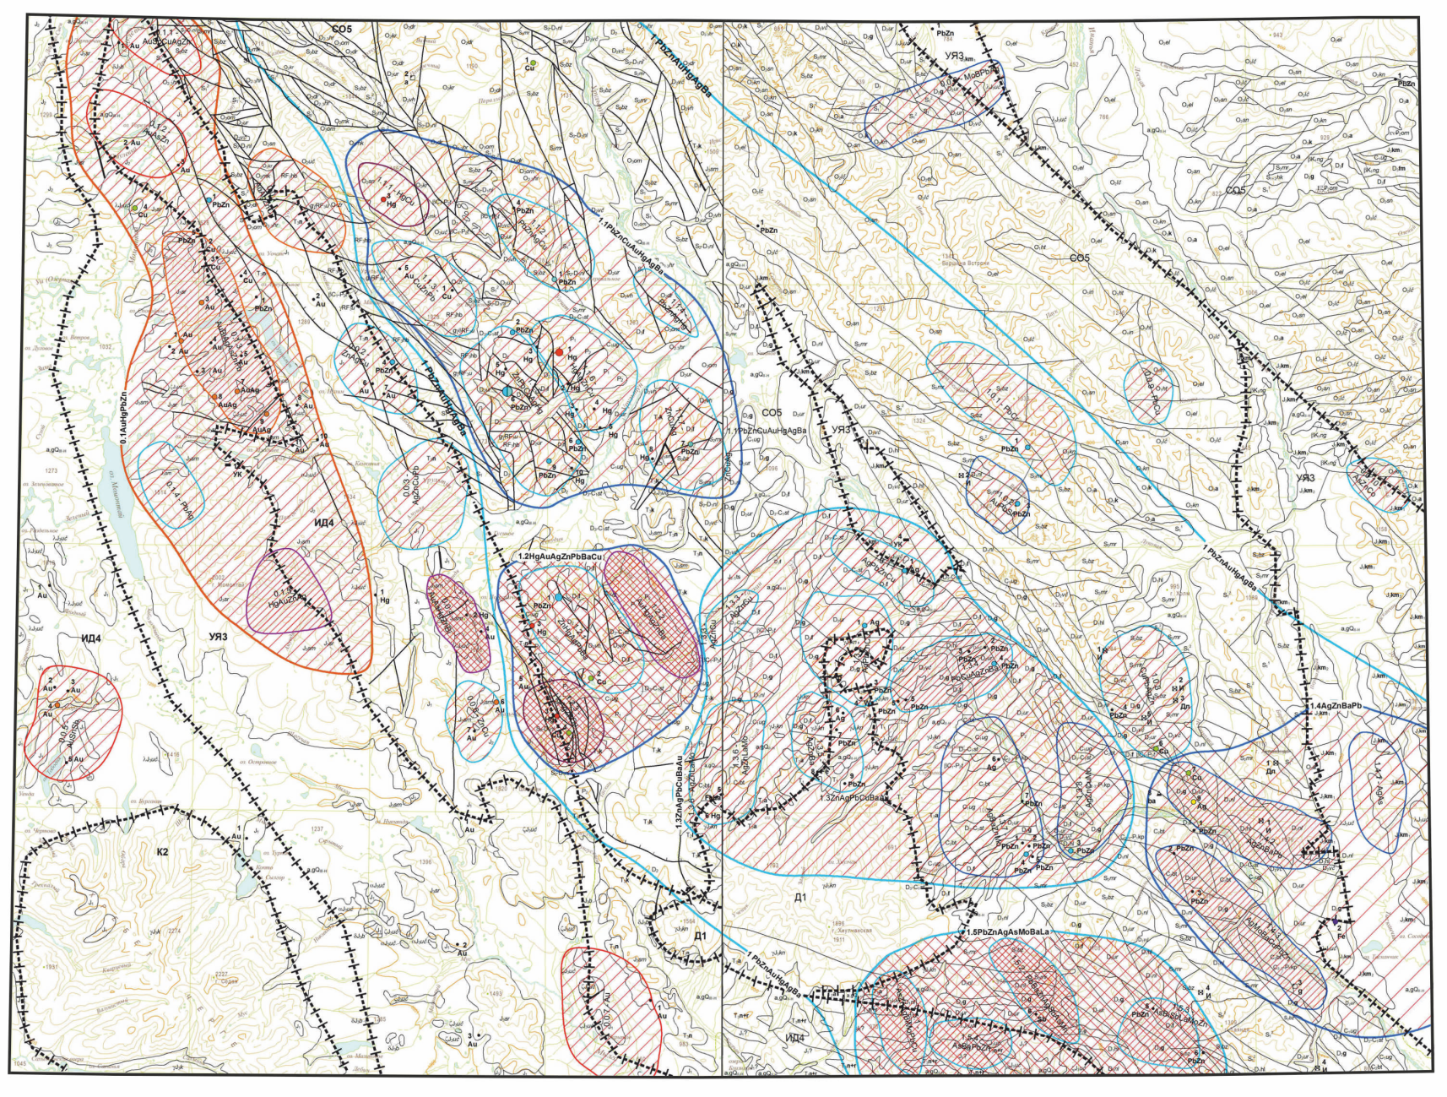
Комплект карт геохимических основ масштаба 1:200 000
Листы Р-55-V, VI (Момонтайская площадь)
Карта рудогенных геохимических аномалий

Slide 17
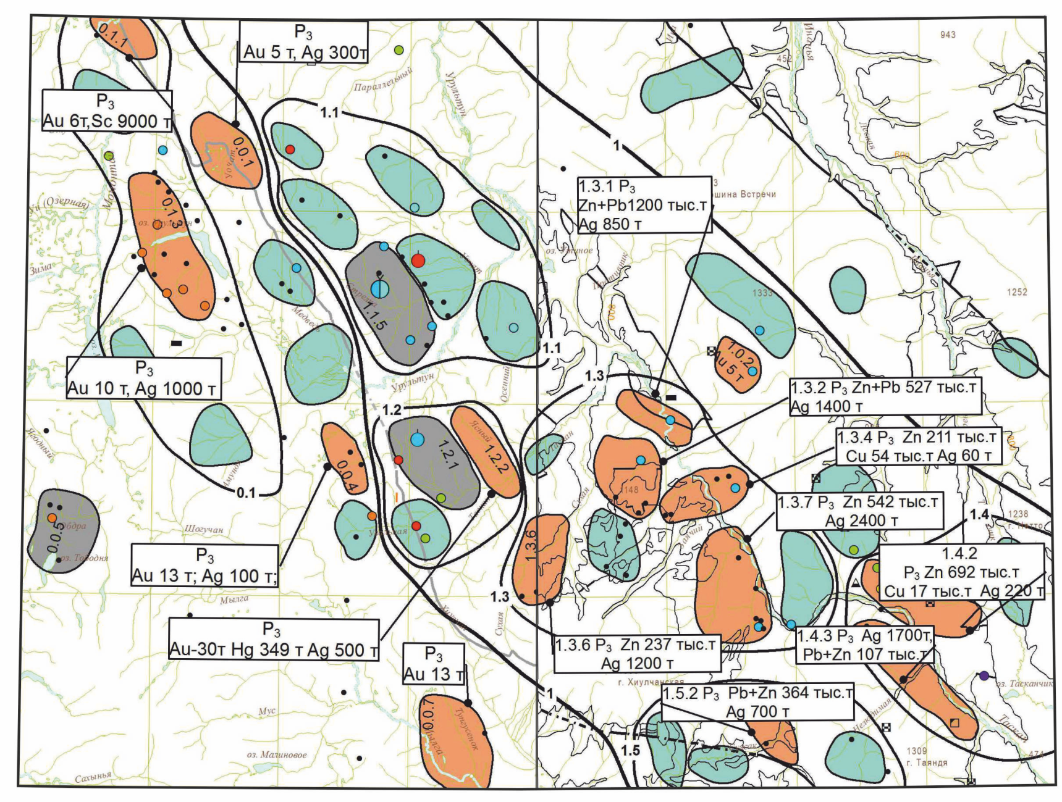
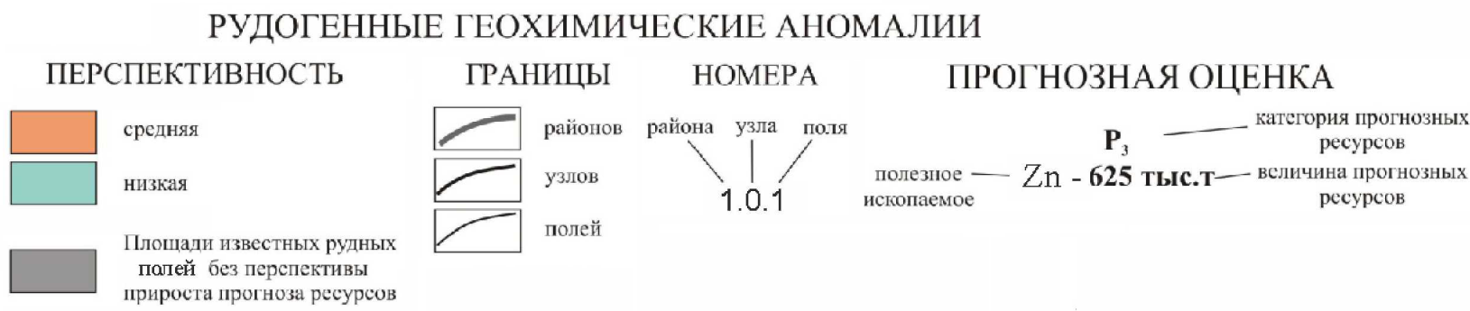
Комплект карт геохимических основ масштаба 1:200 000
Листы Р-55-V, VI (Момонтайская площадь)
Схема прогноза полезных ископаемых масштаба 1:500 000
На Момонтайской площади выделены 43 поля:
15 средней перспективности,
25 низкой и 3 известных рудных поля без перспективы прироста ресурсов.
Общие прогнозные ресурсы Момонтайской площади по геохимическим данным составляют:
Au – 83 т,
Ag – 17 000 т,
Zn – около 5,5 млн. т,
Cu – 1,1 млн. т,
Pb – 0,7 млн.т,
Hg – 770 т,
La – 21 тыс.т,
Sc – 5 тыс.т.

Slide 18
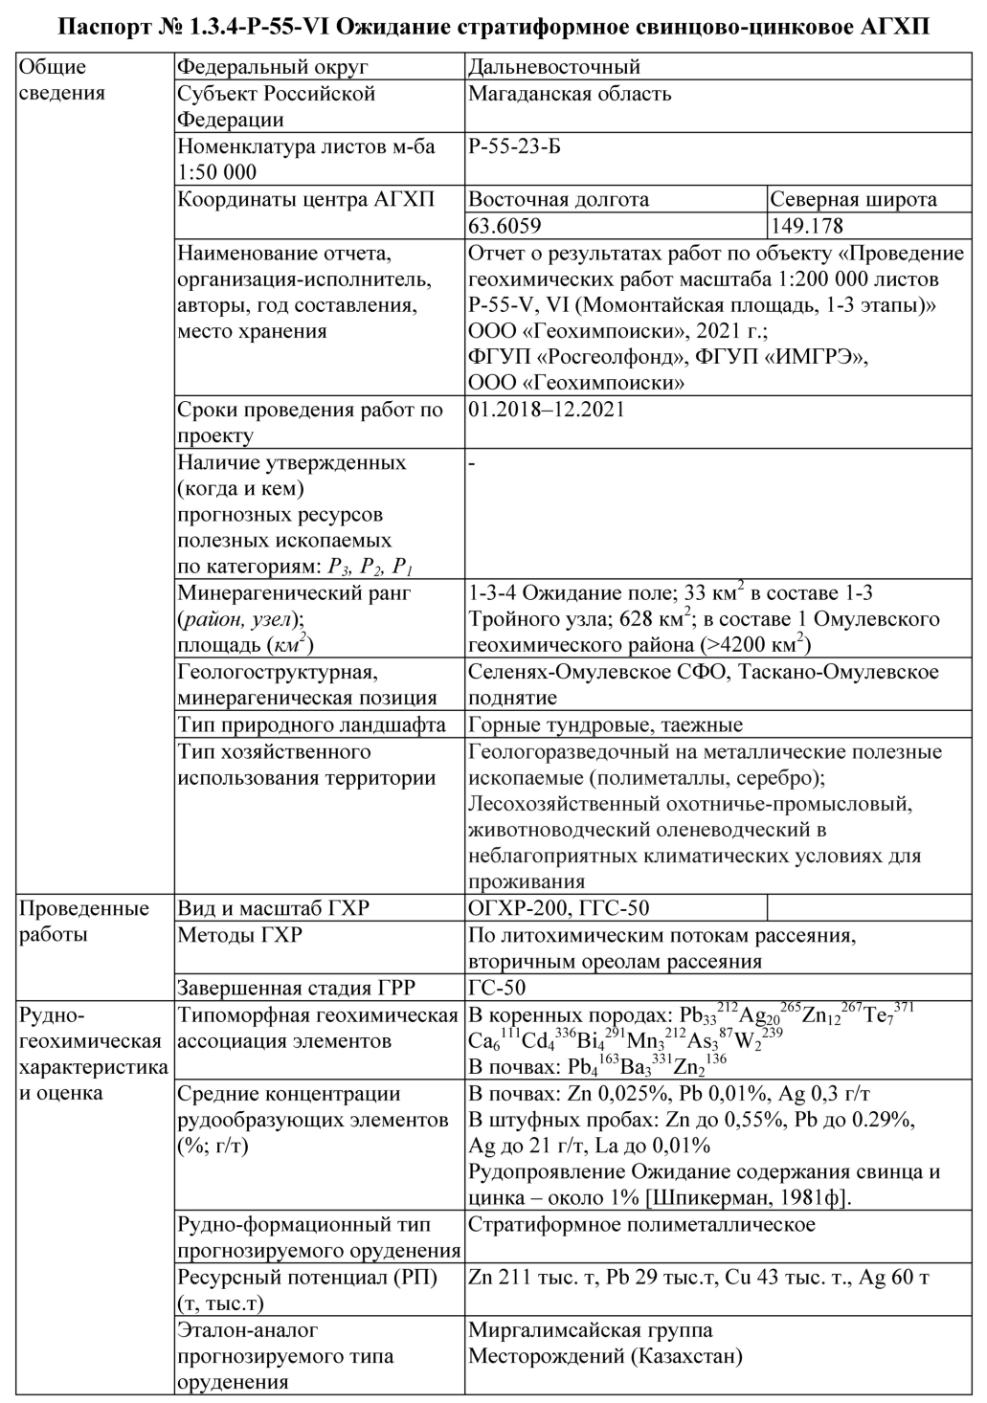
Паспорт учета перспективного объекта масштаба 1:200 000
Листы Р-55-V, VI (Момонтайская площадь)
Паспорт учёта перспективного объекта

Slide 19
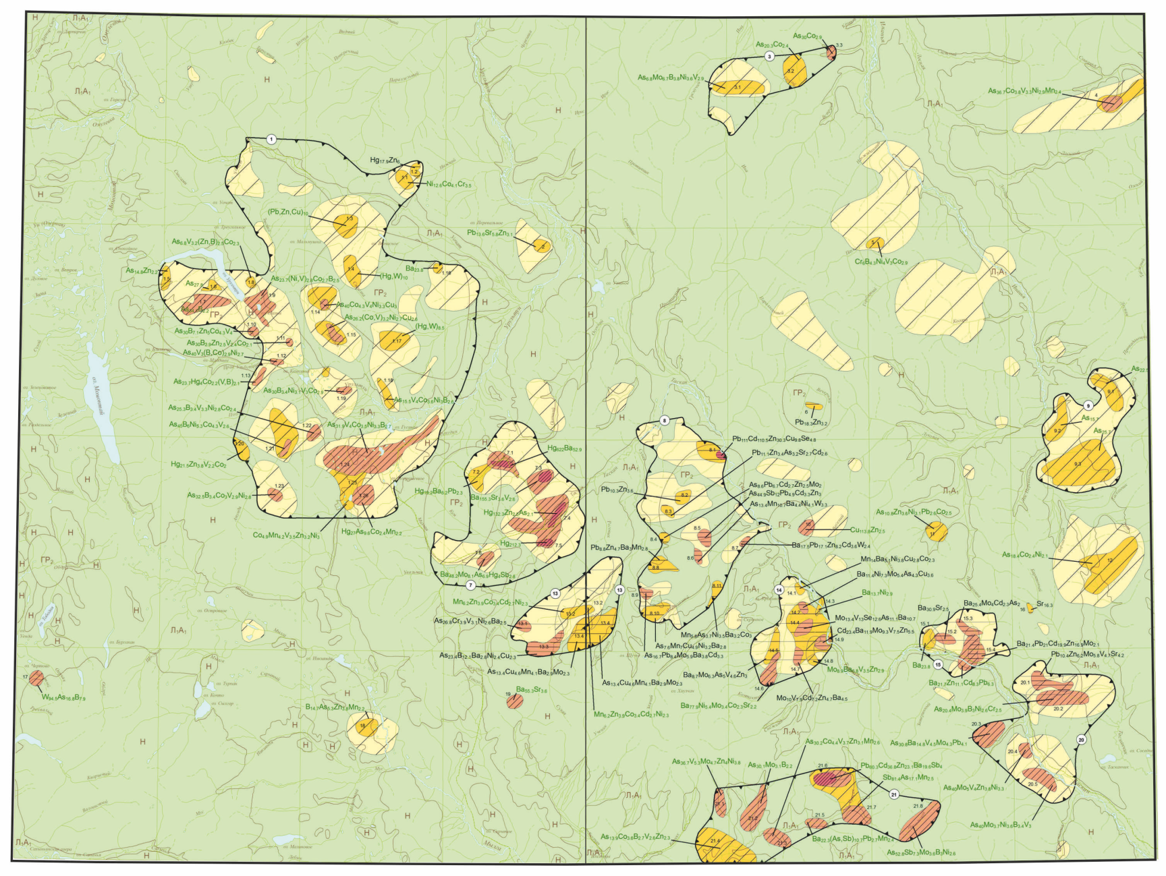
Комплект карт геохимических основ масштаба 1:200 000
Листы Р-55-V, VI (Момонтайская площадь)
Эколого-геохимическая карта

Slide 20
Основные проблемы при проведении работ ГХО-200
Нет возможности проводить заверку перспективных площадей для получения прогнозных ресурсов по категории Р2.
2. Объемы выполнения ГХО-200 крайне недостаточный по сравнению с ГДП-200.
3. Проведение работ на отдельных листах разбросанных по территории РФ крайне не рационально, необходимо вести работу на серии листов в пределах геологических структур.

Slide 21
Основные направления при проведении работ ГХО-200
увеличить объем поисковых работ на участках детализации, может даже с возможностью получения прогнозных ресурсов по категории Р₂;
выполнять работы по созданию ГХО-200 даже при проведении ГДП-200 как отдельный вид работ;
увеличить объемы проведения геохимических работ и сделать их по-настоящему опережающими.
поставить работу по подготовке методических рекомендаций применительно к различным условиям проведения геохимических работ;
.

Slide 22
Спасибо за внимание!

